Slide 1
Основы программирования на встроенном языке 1С
Маркин Иван Сергеевич
Начальник Отдела веб-разработки и внедрения портальных решений, Департамент информационных технологий

Slide 2
Встроенный язык
Встроенный язык - важная часть технологической платформы 1С:Предприятия 8, позволяет разработчику описывать собственные алгоритмы прикладного решения.
Встроенный язык имеет много общих черт с языками Pascal, Java Script, Basic, что облегчает его освоение, но не является прямым аналогом какого-либо из языков.
Наиболее значимые особенности встроенного языка:
предварительная компиляция;
кэширование скомпилированных модулей в памяти;
мягкая типизация;
отсутствие программного описания объектов конфигурации.
2

Slide 3
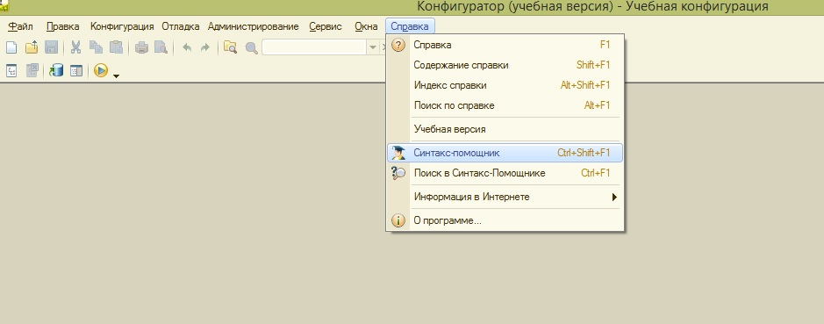
Синтакс-помощник
Синтакс-помощник - один из инструментов разработки. Позволяет быстро получить подсказку по синтаксису встроенного языка в процессе написания кода программы.
Вызов синтакс-помощника: по нажатию соответствующей пиктограммы панели инструментов конфигуратора или вызвав команду на вкладке "Справка" главного меню.
В верхней части окна синтакс-помощника в виде дерева отображается список элементов встроенного языка: операторов, управляющих конструкций, процедур и функций, системных констант…
Вызов синтакс-помощника
Все элементы встроенного языка объединены в тематические разделы, представленные в виде ветвей дерева. В нижней части окна синтакс-помощника отображается подробная информация о синтаксисе, параметрах и особенностях использования элемента встроенного языка, выбранного в верхнем окне.
3

Slide 4
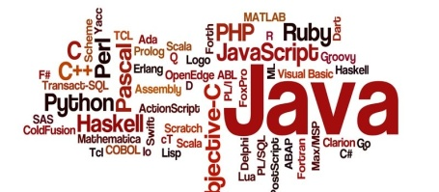
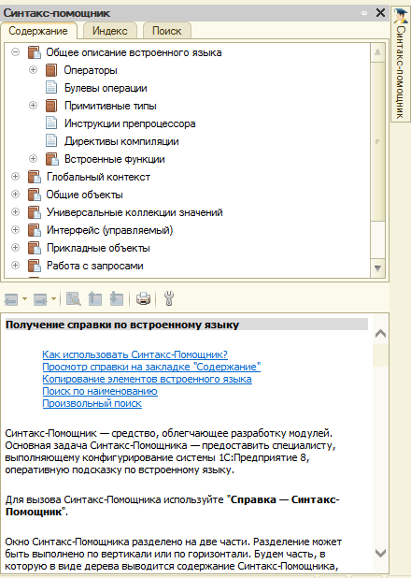
Синтакс-помощник
В синтакс-помощнике поддерживаются гиперссылки на упоминаемые объекты встроенного языка, что позволяет быстро переходить к интересующей информации.
Окно содержит три закладки "Содержание", "Индекс" и "Поиск".
На первой размещается иерархической список элементов встроенного языка системы 1С:Предприятие 8, а вторая и третья предназначены для поиска по наименованию элемента встроенного языка и произвольного поиска по тексту описания соответственно.
Текущее описание можно распечатать с помощью кнопки печати командной панели, расположенной над описательной частью.
Окно синтакс-помощника
Доц. Василенко В.А. Корпоративные информационные системы
4

Slide 5
Синтакс-помощник
Произведенный поиск запоминается в списке, который можно вызвать, в поле ввода наименования.
Для просмотра главы необходимо выбрать ее в списке и нажать клавишу Enter. Описание выбранной главы показывается в нижнем поле.
На закладке "Поиск" окна Синтакс-Помощника выполняется поиск по произвольному тексту описания.
В верхней части содержится поле для ввода строки поиска и поле списка найденных глав описаний элементов встроенного языка.
Для начала поиска необходимо ввести текст.
В процессе ввода программа выполняет поиск глав, в которых встречается введенный текст.
Поиск по наименованию
Доц. Василенко В.А. Корпоративные информационные системы
5

Slide 6
Синтакс-помощник
Полнотекстовый поиск
События, связанные с объектом "Справочник"
6

Slide 7
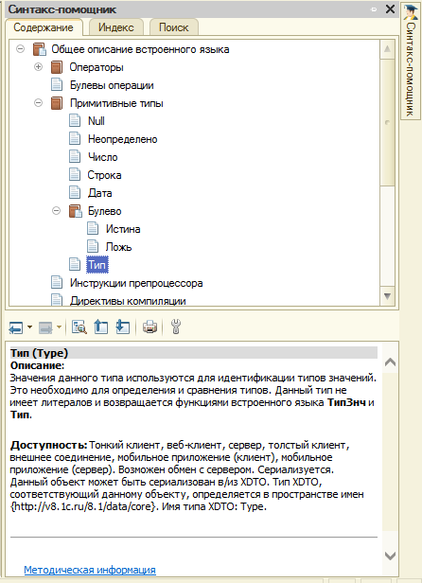
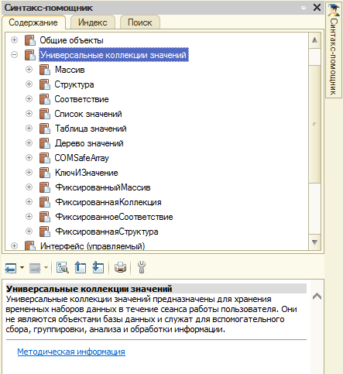
Предопределенные типы данных
Примитивные типы данных встроенного языка 1С
Универсальные коллекции значений
7

Slide 8
Формы объектов конфигурации
Формы в 1С:Предприятии предназначены для отображения и редактирования информации, содержащейся в базе данных.
Формы могут принадлежать конкретным объектам конфигурации или существовать отдельно от них и использоваться всем прикладным решением в целом.
Формы объектов открываются стандартными командами глобального командного интерфейса конфигурации, произвольные формы могут открываться программно.
Существует два вида форм: обычные и управляемые.
Обычные формы использовались во всех версиях системы "1С:Предприятие", начиная с первых версий для Windows, для их создания используются возможности встроенного редактора форм.
Важной особенностью системы 1С:Предприятие 8 является механизм автогенерируемых форм.
Этот механизм освобождает разработчика от необходимости создания всех возможных форм для каждого из объектов конфигурации.
8

Slide 9
Формы объектов конфигурации
Для отображения справочника в различных ситуациях требуется максимум пять форм для справочника.
Таблица. Формы справочника
Название
В контекстном меню и в палитре свойств | В конструкторе форм | На закладке формы
Форма объекта | Форма элемента справочника | Элемента
Форма группы | Форма группы справочника | Группы
Форма списка | Форма списка справочника | Списка
Форма для выбора | Форма выбора справочника | Выбора
Форма для выбора группы | Форма выбора группы справочника | Выбора группы
9

Slide 10
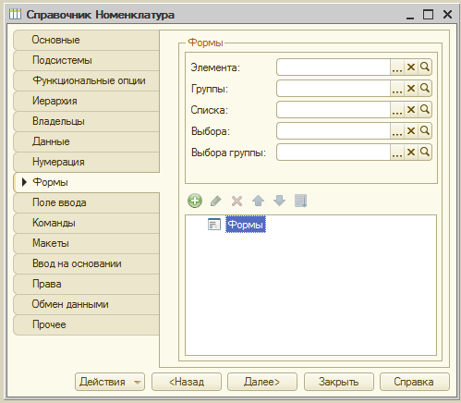
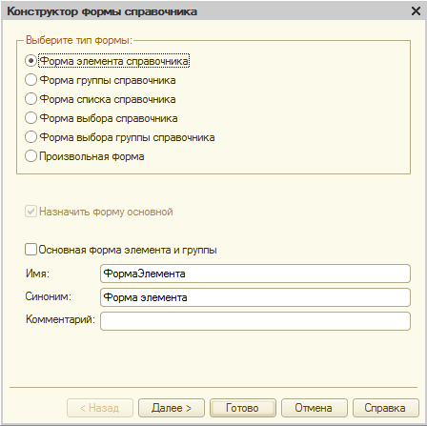
Формы объектов конфигурации
Форма элемента используется для редактирования или создания элемента справочника
Названия форм справочника на закладке "Формы"
Название форм справочника в конструкторе форм
10

Slide 11
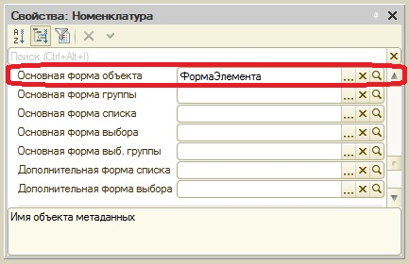
Формы объектов конфигурации
Форма группы используется для редактирования или создания группы.
Форма списка используется для отображения списков элементов.
Форма выбора используется для того, чтобы в поле некоторой формы выбрать один из элементов справочника.
Форма выбора группы используется, когда в поле некоторой формы нужно выбрать не просто элемент справочника, а одну из его групп.
Названия форм справочника в палитре свойств
11

Slide 12
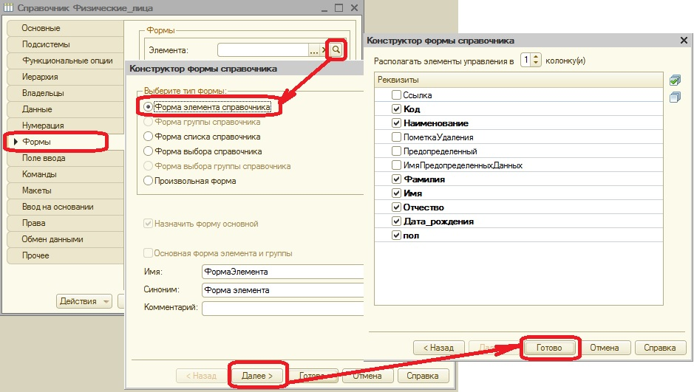
Формы объектов конфигурации
Создание формы элемента справочника с помощью конструктора
12

Slide 13
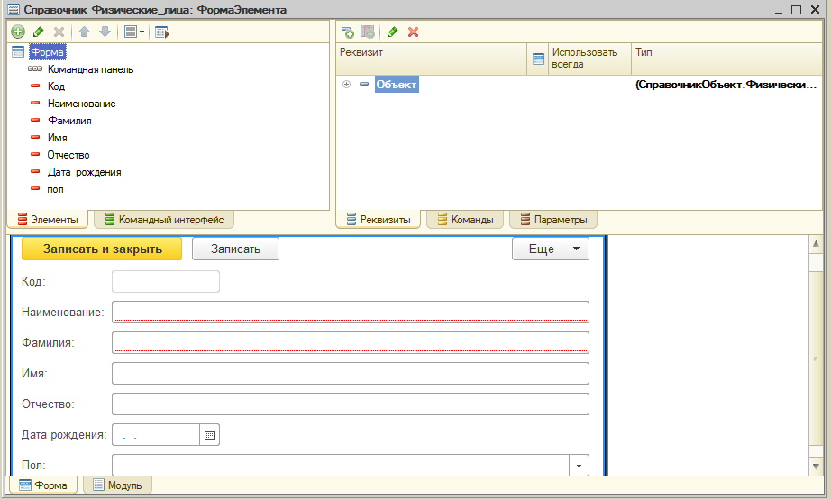
Формы объектов конфигурации
Вид формы элемента справочника
13

Slide 14
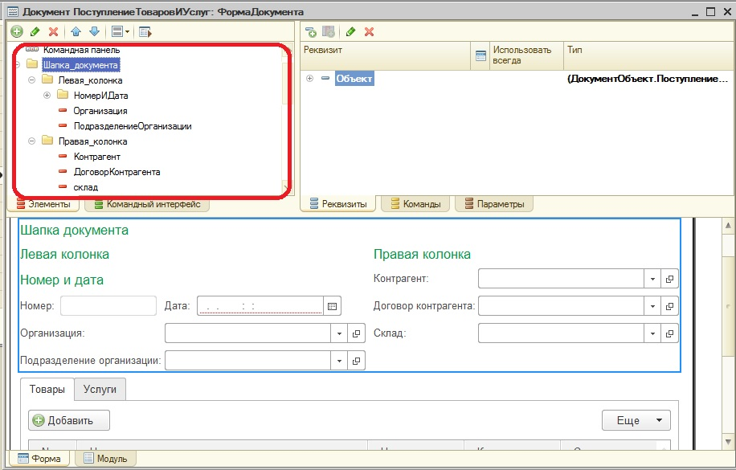
Формы объектов конфигурации
Форма документа "Поступление товаров и услуг"
14

Slide 15
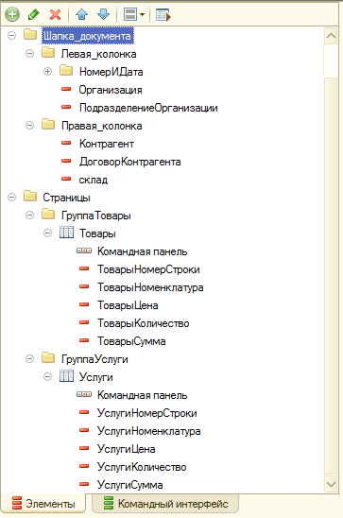
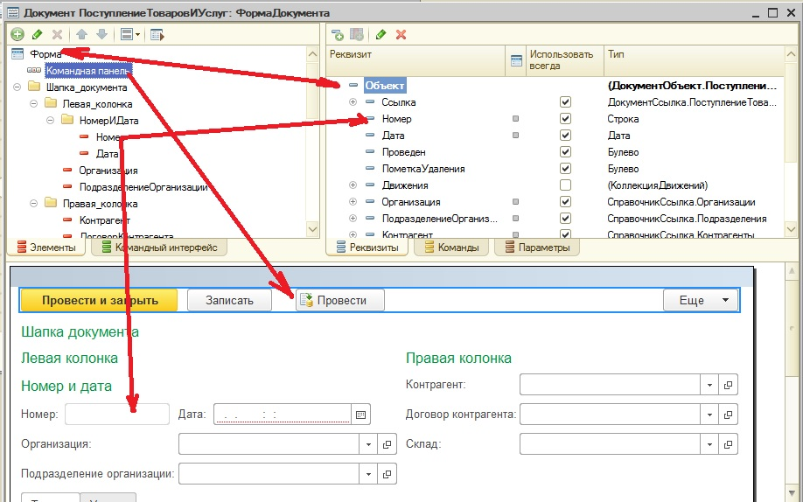
Формы объектов конфигурации
Дерево элементов формы документа "Поступление товаров и услуг"
Соответствие между реквизитами объекта и элементами формы
15

Slide 16
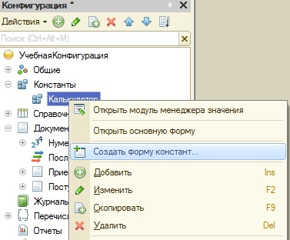
Формы объектов конфигурации
Создание формы констант
16

Slide 17
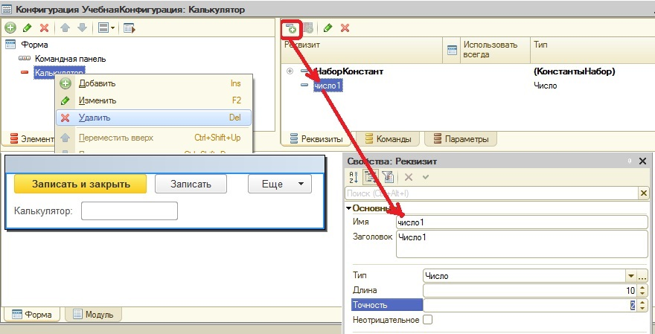
Формы объектов конфигурации
Удаление элементов формы и добавление новых реквизитов константы "Калькулятор"
17

Slide 18
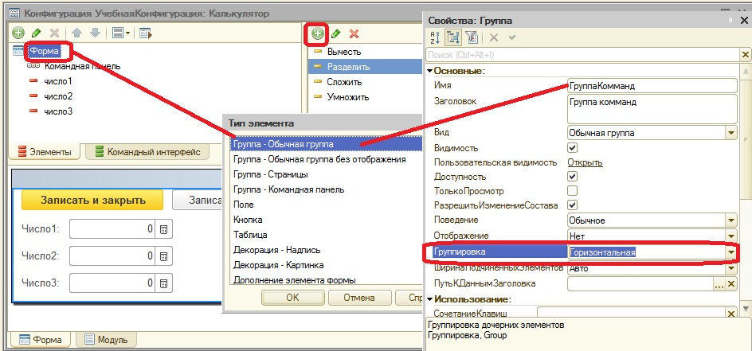
Формы объектов конфигурации
Добавление группы в форму
18

Slide 19
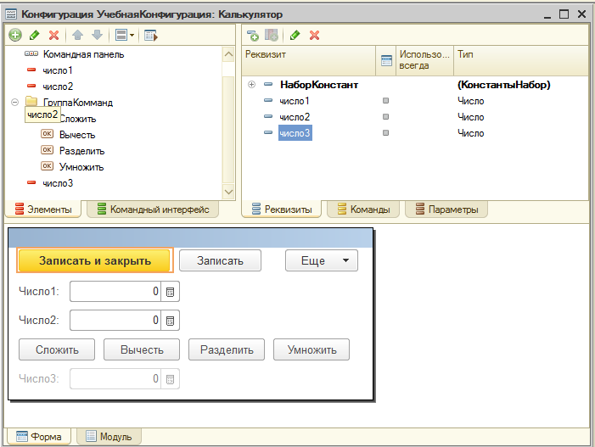
Формы объектов конфигурации
Вид формы калькулятора
19

Slide 20
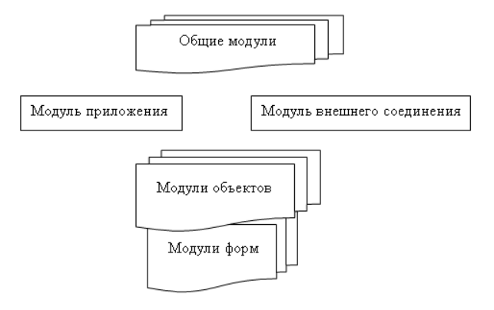
Программные модули
Модулем называется программа на встроенном языке 1С:Предприятие.
В конфигурации существует несколько видов модулей
Схема программных модулей
20

Slide 21
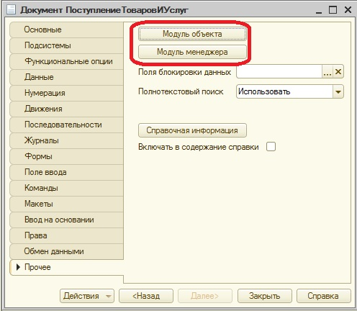
Программные модули
Модуль объекта и модуль менеджера объекта можно открыть на закладке "Прочее"
Закладка "Прочее" документа "Поступление товаров и услуг"
21

Slide 22
Виды модулей:
Модуль приложения;
Модуль внешнего соединения;
Общие модули;
Модули объектов;
Модули набора записей;
Модули форм.
22

Slide 23
Встроенный язык. Переменные
Для объявления переменных используется ключевое слово "Перем".
Существует также неявное объявление переменных при первом присвоении значения переменной.
Например:
Перем Значение1;
Значение2 = 4;
Переменная Значение1 объявлена явно, а переменная Значение2 объявлена неявно.
При неявном объявлении переменной система определяет ее тип по присваиваемому ей значению.
При повторном присвоении переменной значения ее тип может измениться.
В именах переменных допускается использование символов и цифр, а также символа подчеркивания.
При этом имя переменной должно начинаться только с символа.
Использование пробелов в именах переменных не допускается.
23

Slide 24
Встроенный язык. Операторы
Операторы имеют вид стандартного обращения к процедуре, за исключением оператора присваивания (А = В;) и синтаксических конструкций встроенного языка (Для, Пока, Если).
Между собой операторы обязательно следует разделять символом ";" (точка с запятой).
Конец строки не является признаком конца оператора.
Можно располагать произвольное число операторов в одной строке, разделяя их символом ";".
Операторы языка в программном модуле можно подразделить на две категории: операторы объявления переменных и исполняемые операторы.
Операторы объявления переменных создают имена переменных, которыми манипулируют исполняемые операторы.
Любой исполняемый оператор может иметь метку, используемую в качестве точки перехода в операторе «Перейти».
24

Slide 25
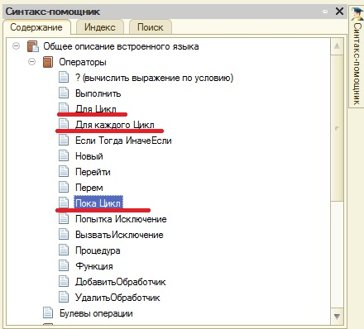
Встроенный язык. Операторы
Одним из операторов являются циклы.
Во встроенном языке различают следующие виды циклов:
Пока <условие> цикл.
Для каждого <имя переменной> из <имя коллекции> цикл.
Для <имя переменной> = <начальное значение> по <конечное значение> цикл.
Для досрочного прекращения цикла используется оператор "Прервать".
Операторы циклов
25

Slide 26
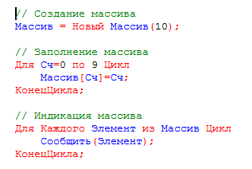
Встроенный язык. Операторы
На этом примере можно наблюдать работу редактора текста и модулей.
Для удобства редактирования текстов модулей редактор выделяет цветом элементы встроенного языка: ключевые слова, языковые константы, операторы, комментарии и пр.:
Пример использования цикла "для каждого"
26

Slide 27
Встроенный язык. Процедуры и функции
Процедура - это часть программного кода, которая будет выполнятся не при запуске всего модуля, а при ее вызове. Процедура ориентирована на выполнение некоторых действий.
Шаблон процедуры представлен на листинге:
Для объявления процедуры используется ключевое слово Процедура.
Заканчивается процедура ключевым словом " КонецПроцедуры" без символа (;) , так как это не конец строки, а закрывающая операторная скобка.
27

Slide 28
Встроенный язык. Процедуры и функции
Функция отличается от процедуры тем, что функция, будучи вызванной, возвращает в точку вызова некоторое значение, с которым потом можно работать в коде основной программы.
Шаблон функции представлен на листинге
В теле функции содержится ключевое слово "Возврат", которое возвращает необходимое значение.
Вызов функции:
НовыйПараметр = <Имя_функции>(Парам1, Парам2);
Если ключевое слово "Возврат" в теле функции не указано или строка модуля, его содержащая, не выполнена, то функция возвращает значение типа "Неопределено".
28

Slide 29
Директивы компиляции
Каждая процедура и функция модуля формы, модуля команды и общего модуля управляемого приложения предваряется директивой компиляции, определяющей среду исполнения данной процедуры.
Директива предваряется символом "&". Допустимые директивы:
&НаКлиенте (&AtClient);
&НаСервере (&AtServer);
&НаСервереБезКонтекста (&AtServerNoContext);
&НаКлиентеНаСервереБезКонтекста (&AtClientAtServerNoContext);
&НаКлиентеНаСервере (&AtClientAtServer).
29

Slide 30
Директивы компиляции
Серверная процедура (функция) исполняется в среде серверного приложения. В такой процедуре доступны данные формы, доступен серверный контекст формы и вызовы серверных и серверных внеконтекстных процедур модуля. При вызове такой процедуры данные формы будут передаваться с клиента на сервер и обратно (по окончанию вызова).
Серверная процедура (функция), исполняемая вне контекста формы, (внеконтекстная) исполняется в среде серверного приложения. В такой процедуре (функции) недоступен контекст формы (включая данные формы). Допустимыми являются вызовы только других внеконтекстных процедур (функций). При вызове этих процедур (функций) не выполняется передача данных формы на сервер и обратно. Применение внеконтекстных процедур (функций) позволяет существенно уменьшить объем передаваемых данных при вызове серверной процедуры (функции) из среды клиентского приложения.
Отсутствие директивы компиляции перед процедурой (функцией) означает использование директивы по умолчанию. Директивой по умолчанию является &НаСервере. Не допускается использование нескольких директив компиляции перед одной процедурой (функцией). Не допускается наличие одноименных процедур (функций), отличающихся только директивами компиляции.
30

Slide 31
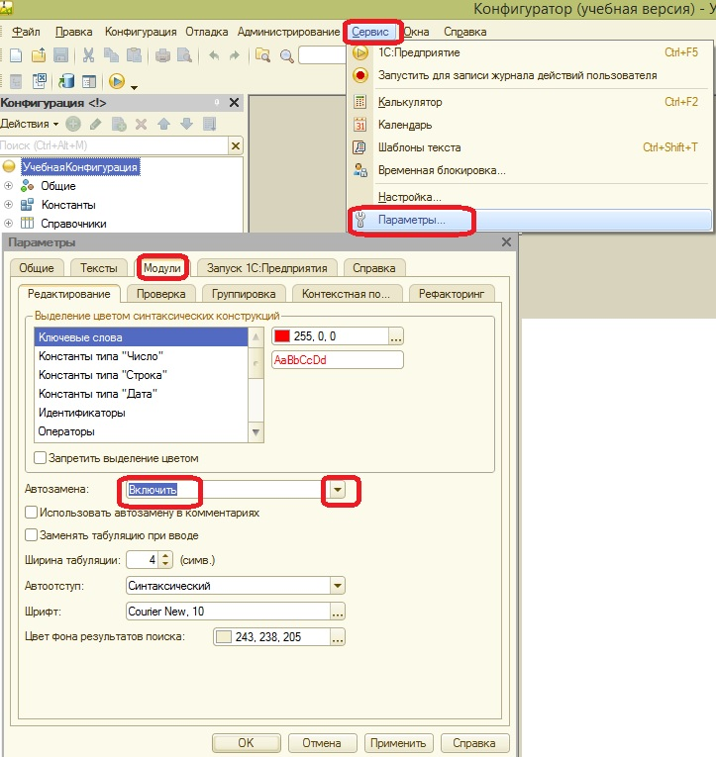
Шаблоны текста
В конфигураторе имеется возможность автозамены строк.
С ее помощью можно не только писать код быстрее, но и с меньшим количеством ошибок.
Вызов окна настройки использования шаблонов вызывается из главного меню конфигуратора > вкладка "Сервис"> "Параметры".
На закладке "Модули / Редактирования" вызвать режим "Включить" и параметра "Автозамена"
Вызов параметров конфигуратора
31

Slide 32
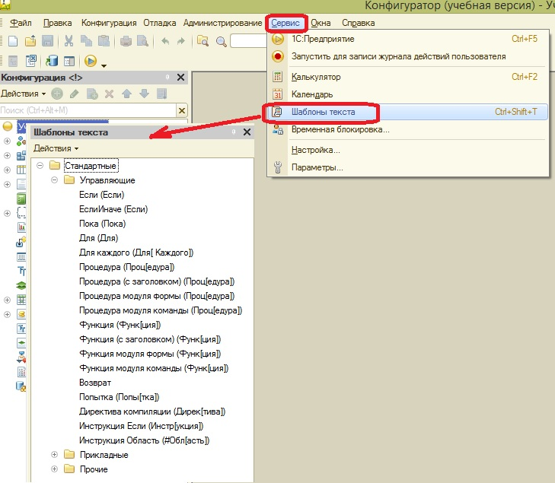
Шаблоны текста
Сами шаблоны открываются на закладке "Сервис" главного меню по вызову команды «Шаблоны текста»
По умолчанию стандартные шаблоны поставляются вместе с платформой в виде файла с расширением *.st.
Шаблоны могут редактироваться.
Шаблоны текста
32

Slide 33
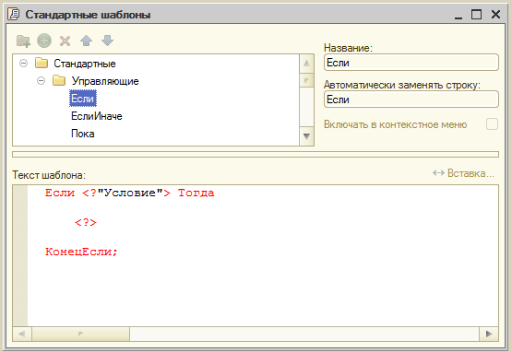
Шаблоны текста
Окно редактирования шаблона "Если"
33

Slide 34
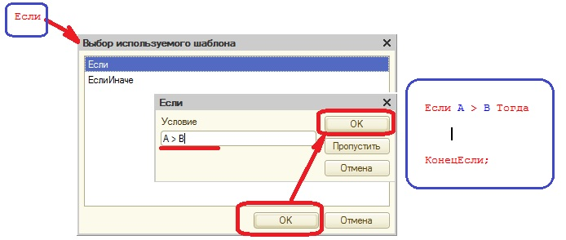
Шаблоны текста
При наборе слова "Если" в тексте модуля, после нажатия клавиш "Enter" или "Пробел" шаблон задаст вопрос с текстом "Условие" и допишет остальную часть кода сам
Пример шаблона "Если"
34

Slide 35
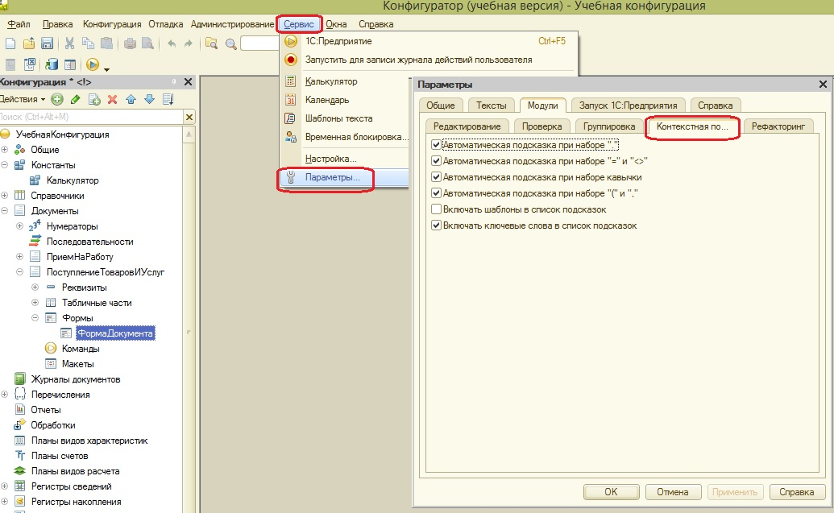
Контекстная подсказка
Конфигуратор имеет инструмент позволяющий вызывать параметры и методы, доступные для определенного объекта.
Подсказка может вызваться при наборе символов: ".", "=", в случае, когда значение объекта имеет тип булево или системное перечисление, при нажатии комбинации клавиш "Ctrl"+"Пробел".
Вызов контекстной подсказки
Настройка контекстной подсказки
35

Slide 36
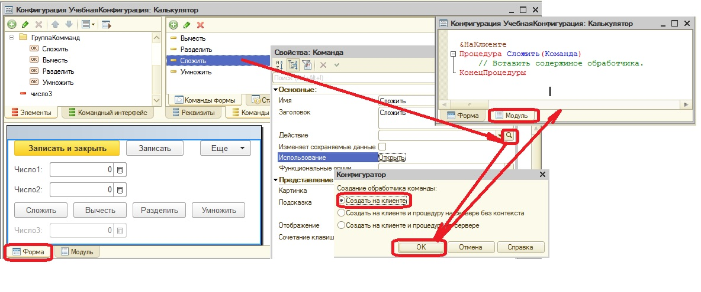
Синтаксический контроль
Для проверки модуля на наличие синтаксических ошибок целесообразно использовать синтаксический контроль модулей, который вызывается нажатием кнопки на панели инструментов или вызовом команды "Проверка модуля" вкладки "Текст" главного меню программы или сочетанием клавиш "Ctrl"+"F7".
На примере "Калькулятора" рассмотрим написания модуля формы для создания команд:
Схема написания модуля формы команды "Сложить"
36

Slide 37
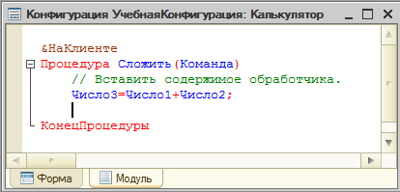
Синтаксический контроль
В модуле формы "Калькулятора" в теле появившейся процедуры "Сложить" запишем строчку кода, отображающего работу команды "Сложить"
Процедура команды "Сложить"
Аналогично запишем код для остальных команд, не забыв привязать процедуры к командам.
Так же необходимо выполнить проверку равенства делителя нулю, в случае выполнения условия необходимо сообщить пользователю, используя метод "Сообщить", что число 2 равно нулю и выйти из команды.
37

Slide 38
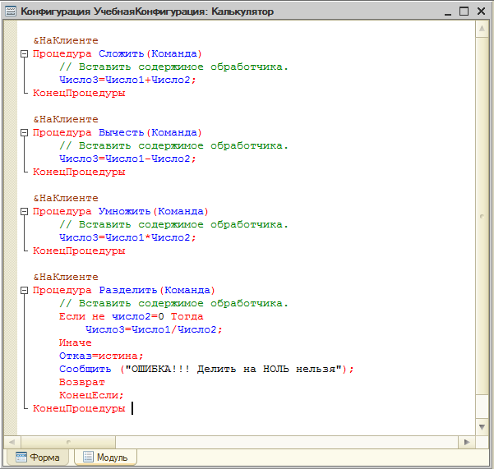
Синтаксический контроль
Модуль формы "Калькулятора"
38

Slide 39
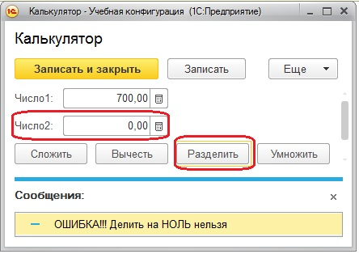
Синтаксический контроль
На рисунке приведена форма "Калькулятора" в пользовательском режиме с сообщением об ошибке, после вызова команды "Разделить", нажатием соответствующей кнопки.
Форма калькулятора
39

Slide 40
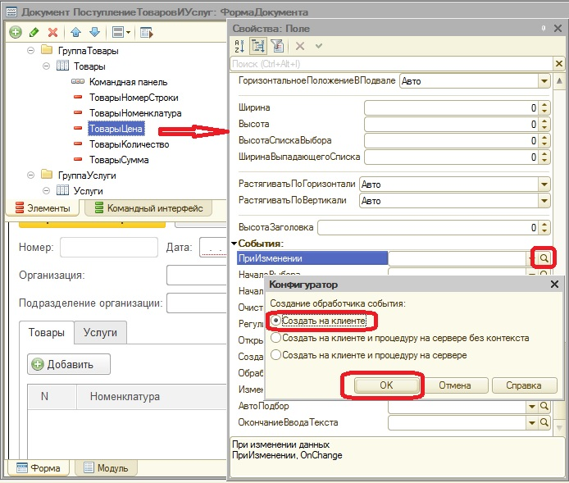
Синтаксический контроль
В форме документа "Поступление товаров и услуг" необходимо выбрать в дереве элементов поле "ТоварыЦена" таблицы "Товары".
Открыть его палитру свойств и в разделе "События" создать обработчик события "ТоварыЦенаПриИзменении«
В модуле формы появится новая процедура, с именем, которое создаст платформа автоматически из имени таблицы, имени поля и имени события:
&НаКлиенте
Процедура ТоварыЦенаПриИзменении(Элемент)
// Вставить содержимое обработчика.
КонецПроцедуры
Создание События "При изменении" элемента "ТоварыЦена"
40

Slide 41
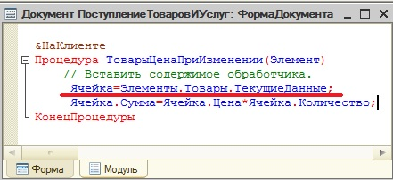
Синтаксический контроль
Листинг приставляет процедуру для расчета суммы при изменении цены.
Обработчик события "При изменении"
"Ячейка" - это имя ячейки текущей строки из таблицы "Товары", которую изменяет пользователь.
Данные текущей строки можно получить, используя коллекцию элементов формы "Элементы".
Из списка элементов формы определяется таблица с именем "Товары", а уже из нее получить данные активной строки "ТекущиеДанные".
В строке есть ячейки "Цена", "Количество","Сумма".
41

Slide 42
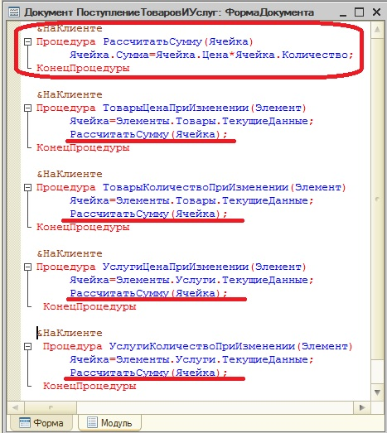
Синтаксический контроль
Так как необходимо так же рассчитать сумму при изменении и количества, и аналогично для таблицы "Услуги", имеет смысл выделить расчет строки в отдельную процедуру и вызвать ее из процедур, описывающих соответствующие события.
Например, "РассчитатьСумму"
Место расположение процедуры "РассчитатьСумму" в модуле формы не играет роли.
Процедура "РассчитатьСумму" и ее вызов
42

Slide 43
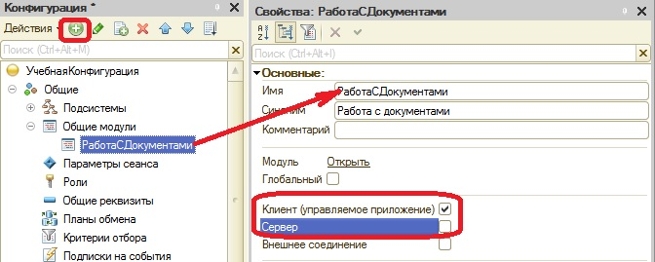
Экспортные процедуры общих модулей
Часто одна и та же процедура (функция) может вызываться и из обработчиков событий формы и из процедур модуля объекта, должна работать и в контексте клиента и в контексте сервера.
Кроме того, одна и та же процедура (функция) может быть задействована в нескольких документах.
Такие процедуры и функции следует переместить в общие модули, расположенные в ветке "Общие > Общие модули".
Процедуры и функции, содержащиеся в этих модулях могут быть доступны для любых объектов конфигурации.
Создание общего модуля и задание его свойств
43

Slide 44
Экспортные процедуры общих модулей
У созданного общего модуля "Работа с документами" установлен флаг «Клиент» и снят флаг «Сервер».
Это означает, что экземпляры этого модуля будут скомпилированы в контексте тонкого клиента и в контексте веб-клиента.
Процедура "РассчитатьСумму()" общего модуля
44

Slide 45
Экспортные процедуры общих модулей
Ключевое слово "Экспорт" в заголовке процедуры указывает на то, что эта процедура может быть доступна из других программных модулей.
Листинг показывает вызов экспортной процедуры "РассчитатьСумму" из документа "Реализация товаров и услуг".
Вызов экспортной процедуры
45

Slide 46
Операции
Сообщить(Окр(100.350, 1, РежимОкругления.Окр15как10)); // вернёт 100.3
Сообщить(Окр(100.350, 1, РежимОкругления.Окр15как20)); // вернёт 100.4
// по умолчанию значение третьего параметра
// равно РежимОкругления.Окр15как20 (округление в большую сторону)
/// Как получить целую часть числа в 1с 8.3, 8.2
Сообщить(Цел(12.654)); // 12
/// Как возвести число в степень в 1с 8.3, 8.2
Сообщить(Pow(10, 3)); // 10^3 = 1000
46

Slide 47
Операции
/// Как вычислить максимальное из нескольких значений в 1с 8.3, 8.2
Сообщить(Макс(1, 2, 3)); // 3
Сообщить(Макс("aaa", "bbb", "ccc")); // ccc
Сообщить(Макс(ТекущаяДата(), ДобавитьМесяц(ТекущаяДата(), 1)));
Сообщить(Макс(Истина, Ложь)); // Истина
/// Как вычислить минимальное из нескольких значений в 1с 8.3, 8.2
Сообщить(Мин(1, 2, 3)); // 1
Сообщить(Мин("aaa", "bbb", "ccc")); // aaa
Сообщить(Мин(ТекущаяДата(), ДобавитьМесяц(ТекущаяДата(), 1)));
Сообщить(Мин(Истина, Ложь)); // Ложь
47

Slide 48
Строки
Строка = "Привет, мир!";
Индекс = СтрНайти(Строка, "Привет"); // 1, строки индексируются с единицы
/// Как узнать число вхождений подстроки в строку в 1с 8.3, 8.2
Сообщить(СтрЧислоВхождений("я, я и ещё раз я.", "я")); // 3
/// Как заменить подстроку в строке в 1с 8.3, 8.2
Сообщить(СтрЗаменить("Идёт сильный дождь.", "дождь", "снег"));
/// Как проверить на пустую строку в 1с 8.3, 8.2
Если ПустаяСтрока(" ") Тогда
Сообщить("Строка пустая, то есть не содержит значащих символов.");
КонецЕсли;

Slide 49
Строки
/// Как удалить незначащие символы из строки в 1с 8.3, 8.2
// слева
Сообщить(СокрЛ(" из лесу ёлочку ")); // "из лесу ёлочку "
// справа
Сообщить(СокрП(" из лесу ёлочку ")); // " из лесу ёлочку"
// с двух сторон
Сообщить(СокрЛП(" из лесу ёлочку ")); // "из лесу ёлочку"
/// Как вставить в строку перенос в 1с 8.3, 8.2
Строка =
"Первая строка" + Символы.ПС +
"Вторая строка" + Символы.ПС +
"Третья строка";

Slide 50
Строки
/// Как работать с многострочными строками (нумерация с
/// единицы) в 1с 8.3, 8.2
Сообщить(СтрЧислоСтрок(Строка)); // 3
Сообщить(СтрПолучитьСтроку(Строка, 2)); // "Вторая строка"
/// Верхний, нижний и титульный регистры в 1с 8.3, 8.2
Сообщить(ВРег("россия - родина моя!")); // РОССИЯ - РОДИНА МОЯ!
Сообщить(НРег("МИР, ТРУД, МАЙ!")); // мир, труд, май
Сообщить(ТРег("мама мыла раму")); // Мама Мыла Раму

Slide 51
Дата
/// Как инициализировать дату константой в 1с 8.3, 8.2
МояДата = '20130724'; // 24.07.2013
/// Как преобразовать строку в дату в 1с 8.3, 8.2
МояДата = Дата("20130724"); // 24.07.2013
/// Как инициализировать дату отдельными компонентами в 1с 8.3, 8.2
МояДата = Дата(2013, 07, 24); // 24.07.2013
/// Как указать в дате часы, минуты и секунды в 1с 8.3, 8.2
МояДата = '20130724132506'; // 24 июля 2013 г. 13 ч. 25 мин. 6 сек.
51

Slide 52
Дата
/// Вспомогательные функции для работы с датой в 1с 8.3, 8.2
МояДата = '20130110125905'; // 10 января 2013 года 12:59:05
Сообщить(ДеньГода(МояДата)); // 10
Сообщить(ДеньНедели(МояДата)); // 4 т.е. четверг (нумерация с понедельника)
Сообщить(НеделяГода(МояДата)); // 2
Сообщить(НачалоГода(МояДата)); // 01.01.2013 0:00:00
Сообщить(КонецГода(МояДата)); // 31.12.2013 23:59:59
Сообщить(НачалоКвартала(МояДата)); // 01.01.2013 0:00:00
Сообщить(КонецКвартала(МояДата)); // 31.03.2013 23:59:59
Сообщить(НачалоМесяца(МояДата)); // 01.01.2013 0:00:00
Сообщить(КонецМесяца(МояДата)); // 31.01.2013 23:59:59
Сообщить(НачалоНедели(МояДата)); // 07.01.2013 0:00:00
Сообщить(КонецНедели(МояДата)); // 13.01.2013 23:59:59
Сообщить(НачалоДня(МояДата)); // 10.01.2013 0:00:00
Сообщить(КонецДня(МояДата)); // 10.01.2013 23:59:59
52

Slide 53
Массив
// в массиве 0 элементов
Числа = Новый Массив;
// добавляем последовательно три элемента
Числа.Добавить(100); // (100)
Числа.Добавить(300); // (100, 300)
Числа.Добавить(500); // (100, 300, 500)
// выводим на печать
Для Каждого ЭлементМассива из Числа Цикл
Сообщить(ЭлементМассива); // 100 300 500
КонецЦикла;
53

Slide 54
Массив
Слова = Новый Массив(3, 2);
// ( ( "Юрий", "Гагарин" ), ( (), () ), ( (), () ) )
Слова[0][0] = "Юрий";
Слова[0][1] = "Гагарин";
// ( ( "Юрий", "Гагарин" ), ( "Герман", "Титов" ), ( (), () ) )
Слова[1][0] = "Герман";
Слова[1][1] = "Титов";
// обход всех элементов через конструкцию Для Каждого
Для Каждого Строка Из Слова Цикл
Для Каждого Элемент Из Строка Цикл
Сообщить(Элемент);
КонецЦикла;
Сообщить(" ");
КонецЦикла;
54

Slide 55
Спасибо за внимание
55

